Slide 1
İstatistik ve Olasılık
Prof.Dr. Asaf VAROL
Yazılım Mühendisliği, Fırat Üniversitesi
2020

Slide 2
Kolerasyon
Hafta 15 Birliktelik Ölçümleri - I

Slide 3
Anahtar Sorular
Birliktelik ölçümlerinin mantığı nedir?
Sıralı değişkenler için bir korelasyon nasıl hesaplanır?
Aralık değişkenleri için bir korelasyon nasıl hesaplanır?
Korelasyonun sınırlamaları nelerdir?

Slide 4
İçindekiler
Birliktelik Ölçümleri
Sıralı Değişkenler - Gama (G)
Sıralı Değişkenler - Spearman rho’su (rs)
Aralık Değişkenleri - Pearson’ın r’si (r)
Korelasyona karşı Nedensellik

Slide 5
Birliktelik Ölçümleri
Bir birliktelik ölçümü
* Bir değişken diğeri değiştikçe değiştiğinde, iki değişkenin ilişkili olduğunu söylüyoruz.
* Değişkenler ilişkiliyse, bir değişkendeki skor diğer değişkenin skorundan tahmin edilebilir.
İki değişken arasındaki ilişkiyi belirlediğimizde, sorulması gereken üç soru vardır:
* İlişki var mı?
* İlişki ne kadar güçlü?
* İlişkinin yönü nedir?

Slide 6
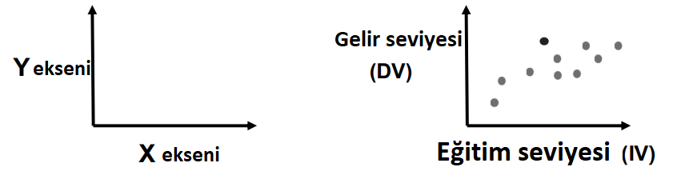
Birliktelik Ölçümleri
İki değişken arasındaki ilişkiyi dağılım grafiği ile gösterebiliriz
* X ekseni: Bağımsız değişken (IV)
* Y ekseni: Bağımlı değişken (DV)
Örneğin: eğitim düzeyi ile gelir düzeyi arasındaki ilişki
* Eğitim seviyesi: bağımsız değişken (X ekseni)
* Gelir seviyesi: bağımlı değişken (Y ekseni)

Slide 7
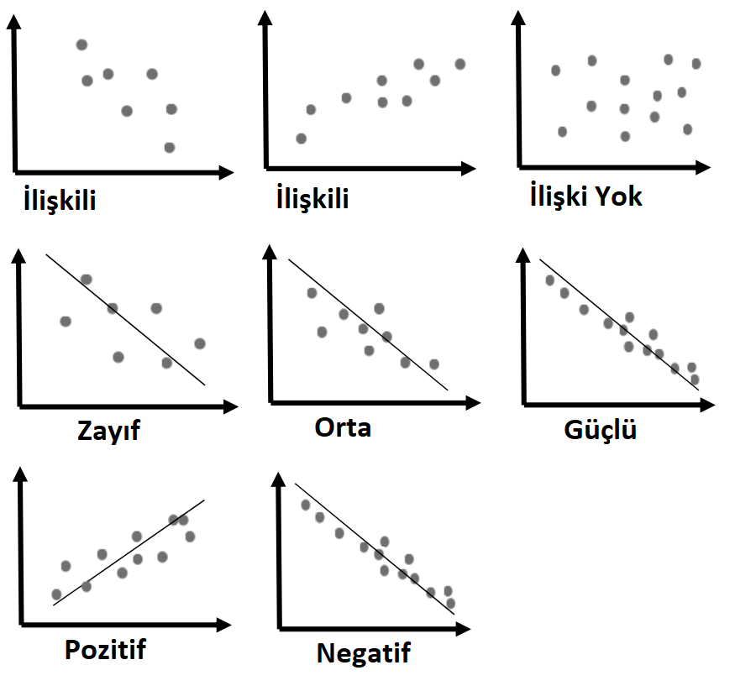
Birliktelik Ölçümleri
İlişki var mı?
İlişki ne
kadar güçlü?
İlişkinin
yönü nedir?

Slide 8
Birliktelik Ölçümleri
İlişki var mı?
* Bir değişkenin değişmesi bir diğerinin değişmesine eşlik eder.
İlişki ne kadar güçlü?
* Her bir durumun eğim çizgisinden uzaklığı ile ölçülür.
* Toplam mesafe daha büyük olduğunda, ilişki zayıftır.
* Mesafe daha küçük olduğunda ilişki daha güçlü olur.
İlişkinin yönü nedir?
* Pozitif: bir değişken arttığında, diğer değişken artar.
* Negatif: bir değişken arttığında, diğer değişken azalır

Slide 9
Birliktelik Ölçümleri
Dağılım grafikleri iki değişken arasındaki ilişkileri etkin bir şekilde gösterebilse de, bunlar kesin değildir.
Korelasyon bir birliktelik ölçüsüdür
* Korelasyon Katsayısının hesaplanması, değişkenler arasındaki ilişkiyi kesin istatistiksel değerlerle ölçmemize yardımcı olabilir.
Üç birliktelik ölçüsü:
* Birkaç kategorili sıralı değişkenler: Gama (G)
* Çok çeşitli skorlara sahip sıralı değişkenler: Spearman’ın rho’su (rs)
* Aralık / oran değişkenleri: Pearson’ın r’si

Slide 10
Sıralı Değişkenler - Gama (G)
Birkaç kategoriye sahip SIRALI değişkenler için birliktelik ölçülürken: Gama (G)
* Gamma (G) istatistiği bize iki sıralı değişken arasındaki ilişkinin gücünü ve ilişkinin yönünü söyleyebilir.
Unutmayın, sıralı bir değişkende, kategoriler sırayla sıralanabilir.
Sıralanan değişkenlerin ilişkisini ölçmek için şunu soruyoruz: eğer bir değişkendeki bir durum başka bir durumdan daha üst sırada ise, diğer değişkende de daha üst sırada mı olur?
* Bir A kişisi eğitim düzeyinde başka bir B kişisinden daha üst sırada olduğunda, A gelir düzeyinde de B'den daha üst sırada mıdır?

Slide 11
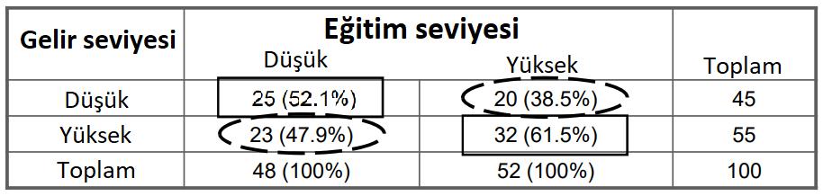
Sıralı Değişkenler - Gama (G)
Eğitim Seviyesi Gelir Seviyesine karşı örneği
Üst sol hücredeki (Düşük / Düşük) durumu sağ alt hücredeki (Yüksek / Yüksek) durumla karşılaştırırken, iki durumun her iki değişkende de aynı sırada sıralandığını göreceğiz.
Eğer sağ üstteki (Yüksek / Düşük) kişiyi sol alt hücredeki (Düşük / Yüksek) kişiyle karşılaştırırsak, iki durumun farklı bir sırada sıralandığını göreceğiz.

Slide 12

Sıralı Değişkenler - Gama (G)
Gama istatistiği, aynı sıraya sahip çift sayısı (Ns) ve farklı sırada sıralanmış çift sayısına (Nd) dayalı bir hesaplamadır
Ns = her iki değişkende aynı sırada sıralanan durum çiftlerinin toplam sayısı
Nd = her iki değişkende farklı sırada sıralanan durum çiftlerinin toplam sayısı

Slide 13
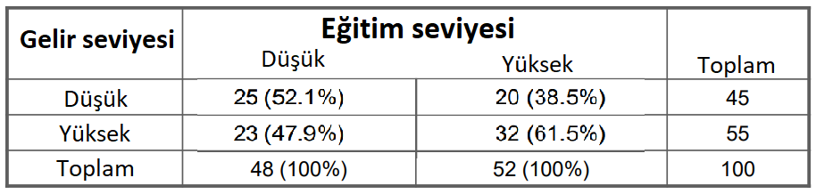

Sıralı Değişkenler - Gama (G)
Eğitim düzeyi ve gelir düzeyi örneğinde.
Ns = (25) (32) = 800 (aynı sırada sıralanmış çift durum sayısı)
Nd = (20) (23) = 460 (farklı sırada sıralanmış çift durum sayısı)

Slide 14
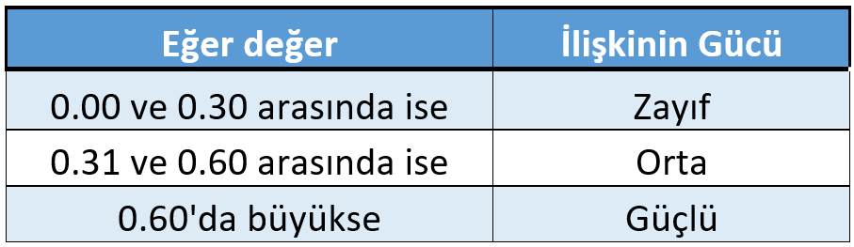
Sıralı Değişkenler - Gama (G)
Gammayı Yorumlama
* İlişkinin yönü:
* Farklı sıraya göre aynı sırada sıralanan daha fazla sayıda durum çifti varsa, bu iki değişken arasında pozitif bir ilişki olduğu anlamına gelir.
* “+” 0,27, iki değişken, eğitim düzeyi ve gelir düzeyi, arasında pozitif bir ilişki olduğunu gösterir.
İlişkini gücü:
* Ns ve Nd arasında büyük bir fark varsa, bu ilişkinin güçlü olduğu anlamına gelir.
* + “0.27” iki değişken arasındaki ilişkinin zayıf olduğunu gösterir

Slide 15
Sıralı Değişkenler - Spearman’ın rho’su (rs)
Çok çeşitli skorlara sahip SIRALI değişkenler için birliktelik ölçümü yapılırken: Spearman’ın rho’su (rs)
* Spearman’ın rho (rs) istatistiği bize iki sıralı değişken arasındaki ilişkinin gücünü ve yönünü söyleyebilir.
Unutmayın, sıralı bir değişkende, kategoriler sırayla sıralanabilir.
Sıralanan değişkenlerin ilişkisini ölçmek için şunu soruyoruz: eğer bir durum bir değişkende üst sırada ise, diğer değişkende de üst sırada mı olur?
* Bir A kişisi koşu katılımında üst sırada olduğunda, A özsaygıda da üst sırada mıdır?

Slide 16
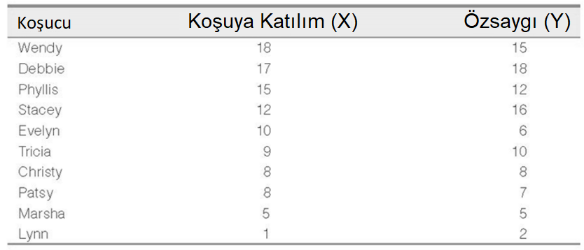
Sıralı Değişkenler - Spearman’ın rho’su (rs)
Örnek: Koşu katılımı özsaygıya karşı (Koşucular gelişmiş bir özsaygı duygusuna mı sahip?)

Slide 17

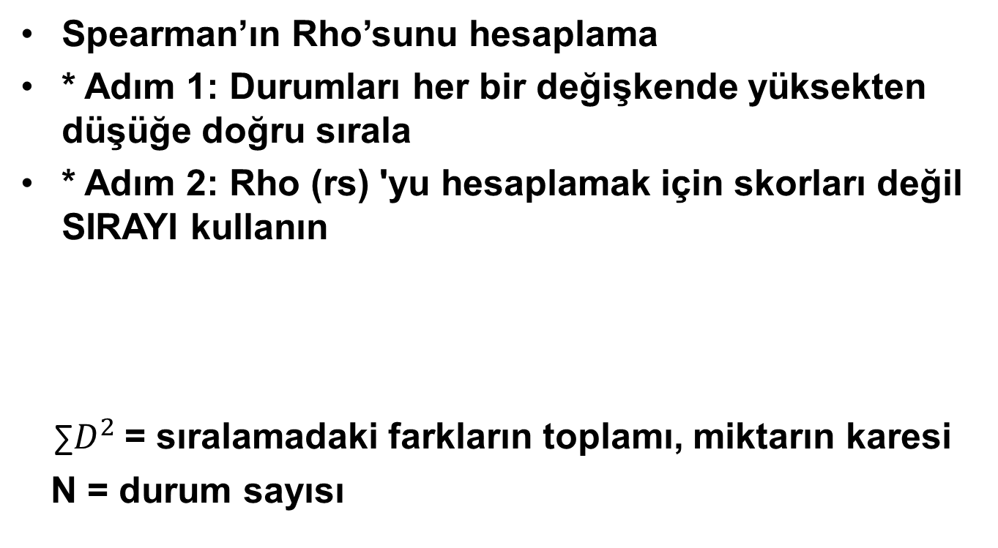
Sıralı Değişkenler - Spearman’ın rho’su (rs)
Spearman’ın Rho’sunu hesaplama
* Adım 1: Durumları her bir değişkende yüksekten düşüğe doğru sırala
* Adım 2: Rho (rs) 'yu hesaplamak için skorları değil SIRAYI kullanın
∑$D^{2}$ = sıralamadaki farkların toplamı, miktarın karesi
N = durum sayısı

Slide 18
Sıralı Değişkenler - Spearman’ın rho’su (rs)
Adım 1: Durumları her bir değişkende yüksekten düşüğe doğru sırala
En yüksek skor 1 olarak sıralandı
Eğer aynı skorlar varsa (Christy ve Patsy), iki sırayı (7 ve 8) ortalayın ve her iki durumda da ortalama sırayı uygulayın.

Slide 19

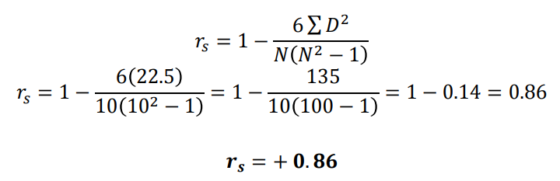
Sıralı Değişkenler - Spearman’ın rho’su (rs)
Spearman’ın Rho’sunu hesaplama
* Son slayttaki sonuca göre

Slide 20
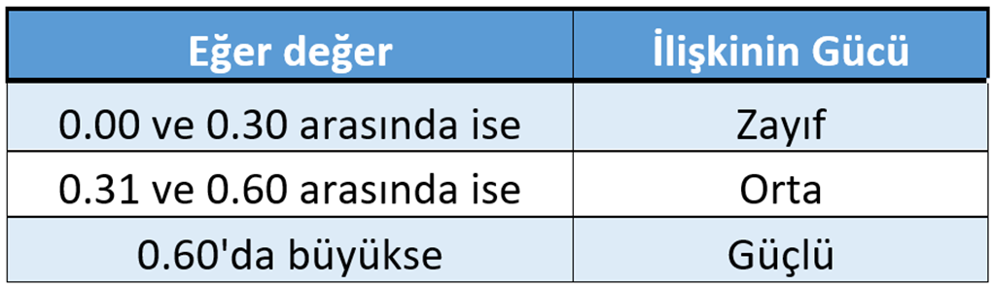
Sıralı Değişkenler - Spearman’ın rho’su (rs)
Spearman’ın Rho’sunu yorumlama
* İlişkinin yönü:
* Rho (rs) pozitif olduğunda, iki değişken arasında pozitif bir ilişki vardır; Rho (rs) negatif olduğunda, iki değişken arasında negatif bir ilişki vardır.
* “+” 0.86, koşu katılımı ile özsaygı arasında pozitif bir ilişki olduğunu gösterir. Koşu katılım sırası arttıkça özsaygı sırası da artar.
İlişkini gücü:
* Rho (rs), 0 (ilişki yok) ile ± 1 (mükemmel ilişki) aralığındadır
* + “0.86” iki değişken arasındaki ilişkinin güçlü olduğunu gösterir

Slide 21
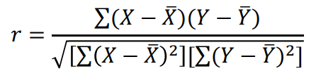
Aralık Değişkenleri - Pearson’ın r’si (r)
ARALIK değişkenleri için birliktelik ölçümü yapılırken: Pearson’ın r’si (r)
Pearson’ın r’si iki aralık değişkeni arasındaki ilişkinin gücünü ve yönünü gösterebilir.
Pearson’ın r’sinin uygulanması mantığı, durumun skorları ile değişkenlerin ortalamaları arasındaki mesafeyi tanımlamaktır.
X = bağımsız değişken; Y = bağımlı değişken

Slide 22
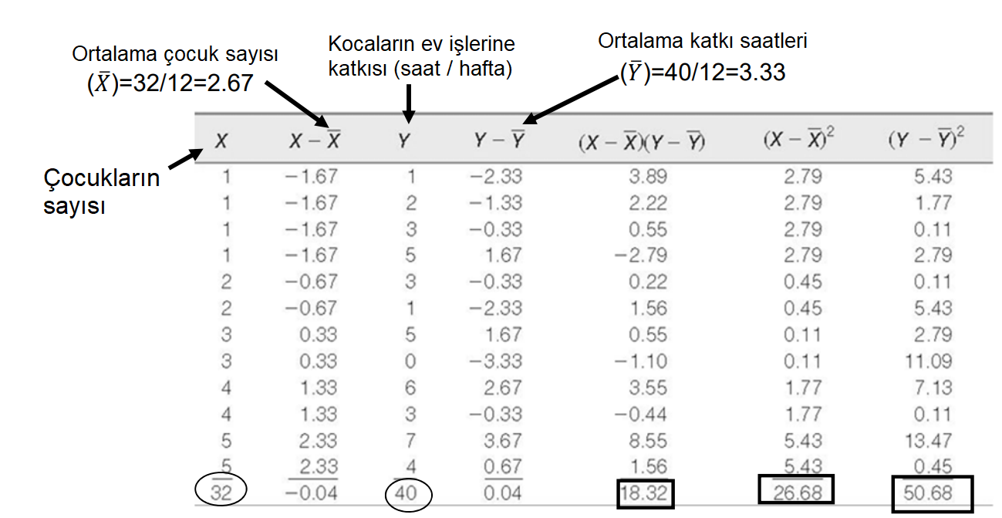
Aralık Değişkenleri - Pearson’ın r’si (r)
Örnek: Çocukların sayısı Kocanın ev işlerine katkısına karşı (Çocukların sayısı arttığında, kocaların ev işlerine katkısı artar mı?)

Slide 23
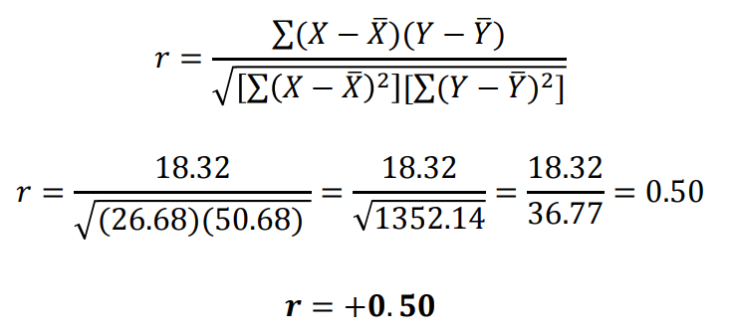
Aralık Değişkenleri - Pearson’ın r’si (r)
Pearson’ın r’sini (r) hesaplama

Slide 24
Aralık Değişkenleri - Pearson’ın r’si (r)
Pearson’ın r’sini (r) yorumlama
* İlişkinin yönü:
* Pearson’ın r’si (r) pozitif olduğunda, iki değişken arasında pozitif bir ilişki vardır; Pearson’ın r’si (r) negatif olduğuda, iki değişken arasında negatif bir ilişki vardır.
* “+” 0,50, çocukların sayısı ile kocaların ev işlerine katkısı arasında pozitif bir ilişki olduğunu göstermektedir. Çocukların sayısı arttıkça, kocaların ev işlerine katkısı da artmaktadır.
* İlişkinin gücü:
* Pearson’ın r’si (r) 0 (ilişki yok) ile ± 1 (mükemmel ilişki) aralığındadır
* + “0.50” iki değişken arasındaki ilişkinin orta olduğunu gösterir

Slide 25
SPSS içinde Korelasyonun Yapılması
Korelasyon ve nedensellik aynı şeyler değildir
* Matematik test puanı ve ayakkabı numarası ilişkilidir, ancak bu iki değişken arasında nedensellik olduğu anlamına gelmez.
Güçlü ilişkiler nedensel ilişkilerin kanıtı olarak kullanılabilir, ancak değişkenlerin nedensel olarak ilişkili olduğunu kanıtlamazlar

Slide 26
Bu Dersin Sonunda
Aşağıdaki anahtar kavramları öğrenmelisiniz.
* Birliktelik ölçümlerinin mantığı
* Birkaç kategoriye ve çok çeşitli skorlara sahip sıralı değişkenler için bir korelasyon nasıl hesaplanır.
* Aralık değişkenleri için korelasyon nasıl hesaplanır.
* Korelasyonların sınırlaması

